Slide 1
Muuttuva maailmantalous
Globalisaatio

Slide 2
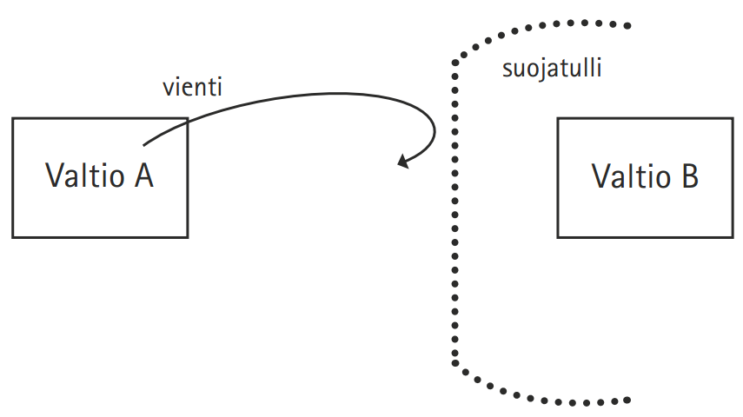
Protektionismi
Valtio suojelee omia markkinoitaan ja kotimaista tuotantoa asettamalla ulkomaisille tuotteille tulleja.
Valtio tukee kotimaista tuotantoa rahallisesti, esim. maatalous- ja telakkatuilla.
Vaikka vapaakauppa on suosiossa, protektionismi on yhä yleistä.

Slide 3
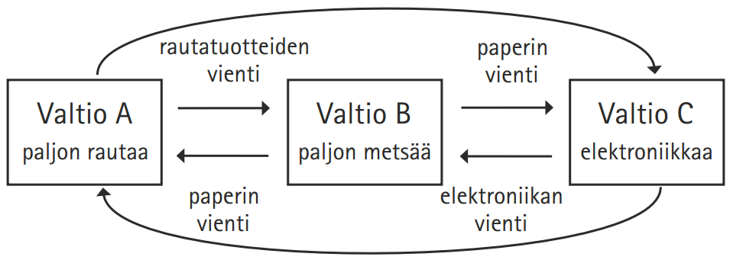
Vapaa kauppa
Eri valtioilla on erilaisia vahvuuksia hyödykkeiden tuotannossa.
Komparatiivinen eli suhteellinen etu = valtio on kilpailijoita parempi jonkin tietyn hyödykkeen valmistamisessa.
Jos jokainen keskittyy vahvuuksiinsa ja hyödykkeitä voi myydä vapaasti, kaikki hyötyvät.

Slide 4
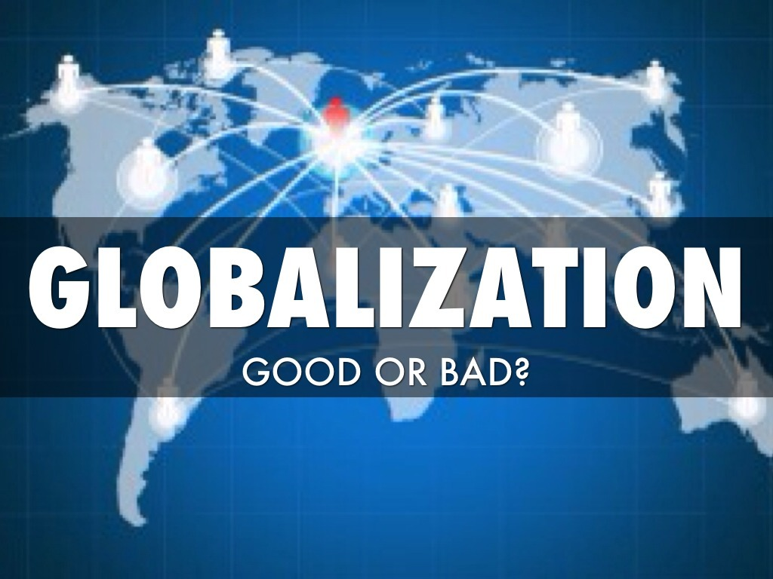

Slide 5
Globaali talous
Hyödykkeet, pääomat ja työvoima liikkuvat – maailmanlaajuiset markkinat
Valmistus ja kauppa kaikkialla
Suuryritykset halpojen tuotannontekijöiden perässä
Globalisaation vastakohtana lokalisaatio → ekologinen vaihtoehto
Miten näkyy jokapäiväisessä elämässä: hyödykkeitä kaikkialta, monikulttuurisuus opiskelussa tai työnteossa, työelämän murros ulkoistamisessa

Slide 6
Maailmankaupan toimijoita…
Perustana vapaakauppasopimukset – pois tulleista ja kaupan esteistä.
Toimijoina esim. WTO, IMF (kansainvälinen valuuttarahasto) ja Maailmanpankki
→ IMF tilapäislainoja, maailmanpankki pyrkii köyhyyden vähentämiseen
Lisäksi G20 (rikkaiden maiden talousfoorumi, talouskasvun edistäminen) ja G7 (johtavat teollisuusmaat, kansainvälisten ongelmien ratkaisu)
OECD – taloudellisen kehityksen ja yhteistyön organisaatio

Slide 7
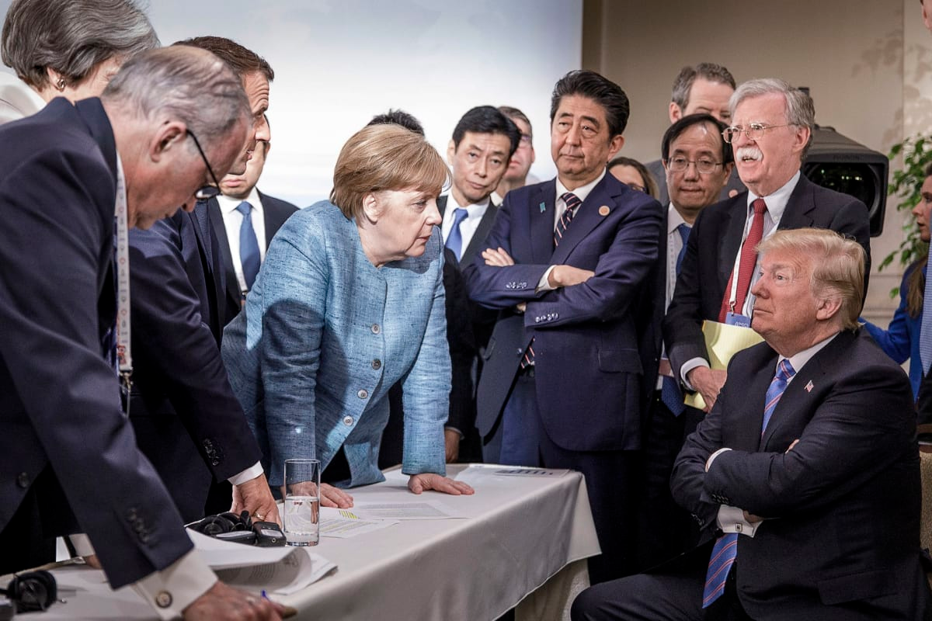

Slide 8
Maailman kauppajärjestö WTO (160 jäsenmaata)
Sopii kaupan säännöt ja pyrkii esteiden poistamiseen
Samat säännöt kaikille, mutta esim. kehitysmaille mahdollisuus suojatulleihin
Syytetty rikkaiden teollisuusmaiden suojelemisesta – salaiset neuvottelut
Kansalaisjärjestöt pelkäävät että ihmisoikeudet unohtuvat kauppasopimusten taakse

Slide 9
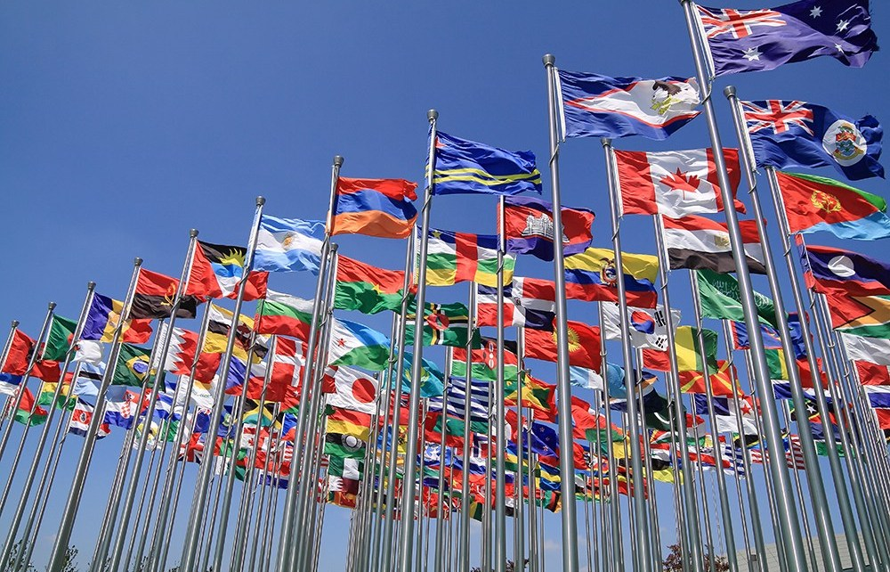

Slide 10
Tutustu maailmankaupan toimijoihin
Valitse yksi seuraavista: IMF, Maailmanpankki, G20, G7, OECD.
1. Mikä järjestö on?
2. Miksi ja milloin se on perustettu?
3. Anna esimerkkejä sen toiminnasta ja tavoitteista.
→ Palauta pedanettiin.

Slide 11
Suuryritykset globaaleilla markkinoilla?
Halvan tuotannon perässä
Ihmisoikeuskysymysten kunnioitus?
Tuovat sekä vaurautta että laadukkaita tuotteita kohdemaihin
Pakottavat verokilpailuun köyhiä valtioita

Slide 12
Mitä tarkoittaa yritysten yhteiskuntavastuu?
Vapaaehtoisesti yhteiskunnan edut huomioon
Ei syyllisty korruptioon tai harmaaseen talouteen
Ihmisoikeudet
Ekologisuus

Slide 13
Teollinen internet
Koneet viestivät keskenään ohjelmistojen avulla – tehokkuus nostaa tuottavuuden uudelle tasolle
Digitaalinen kauppa kasvaa edelleen, samoin digitaaliset palvelut
Verkossa vapaa nettikauppa kiristää kilpailua – vaikutus kauppataseeseen

Slide 14


Slide 15
Globalisaation vaikutus
Valtiot hitsatut yhteen, vaikka kiistelevät usein keskenään
Aasia ja kehittyvät maat keskiluokkaistuvat kovaa vauhtia
Globalisaation ja vapaakaupan hyödyt eivät jakaudu tasaisesti
Yritysten tuotantoratkaisut vaikuttavat kohdemaihin
Riittävätkö luonnonvarat jatkuvassa kilpailussa

Slide 16
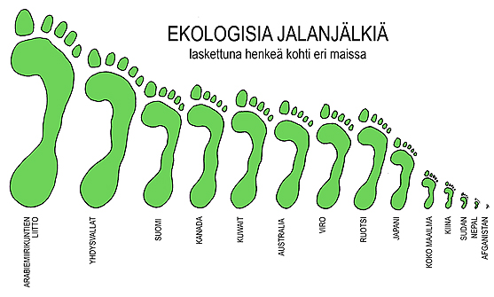

Slide 17
